Slide 1
Fake News Checker Ver4
4. 分析結果・考察
最新100件評価から見えた性能と残課題
Accuracy
Macro F1
Mismatches
90.0%
89.9%
10
2026-04-29

Slide 2
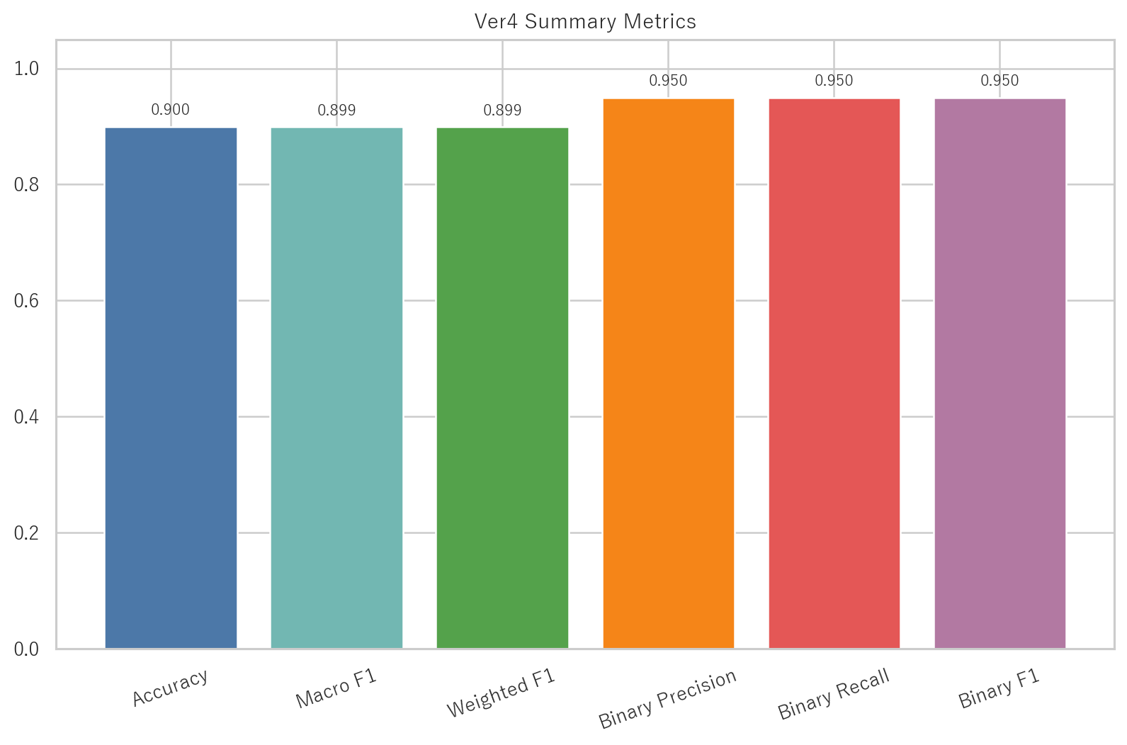
評価設計と全体結果
100件のbalanced datasetで5段階分類を評価
Sample
Accuracy
Macro F1
Weighted F1
Skipped
100
90.0%
89.9%
89.9%
0
5ラベル各20件
結果の読み取り
• 100件中90件で期待ラベルと一致
• 5ラベル各20件なので、偏りに頼らない評価
• ミスマッチは10件に圧縮
全体として、5段階分類でも約90%の性能まで到達した。
Fake News Checker Ver4 | 4. 分析結果・考察
2

Slide 3
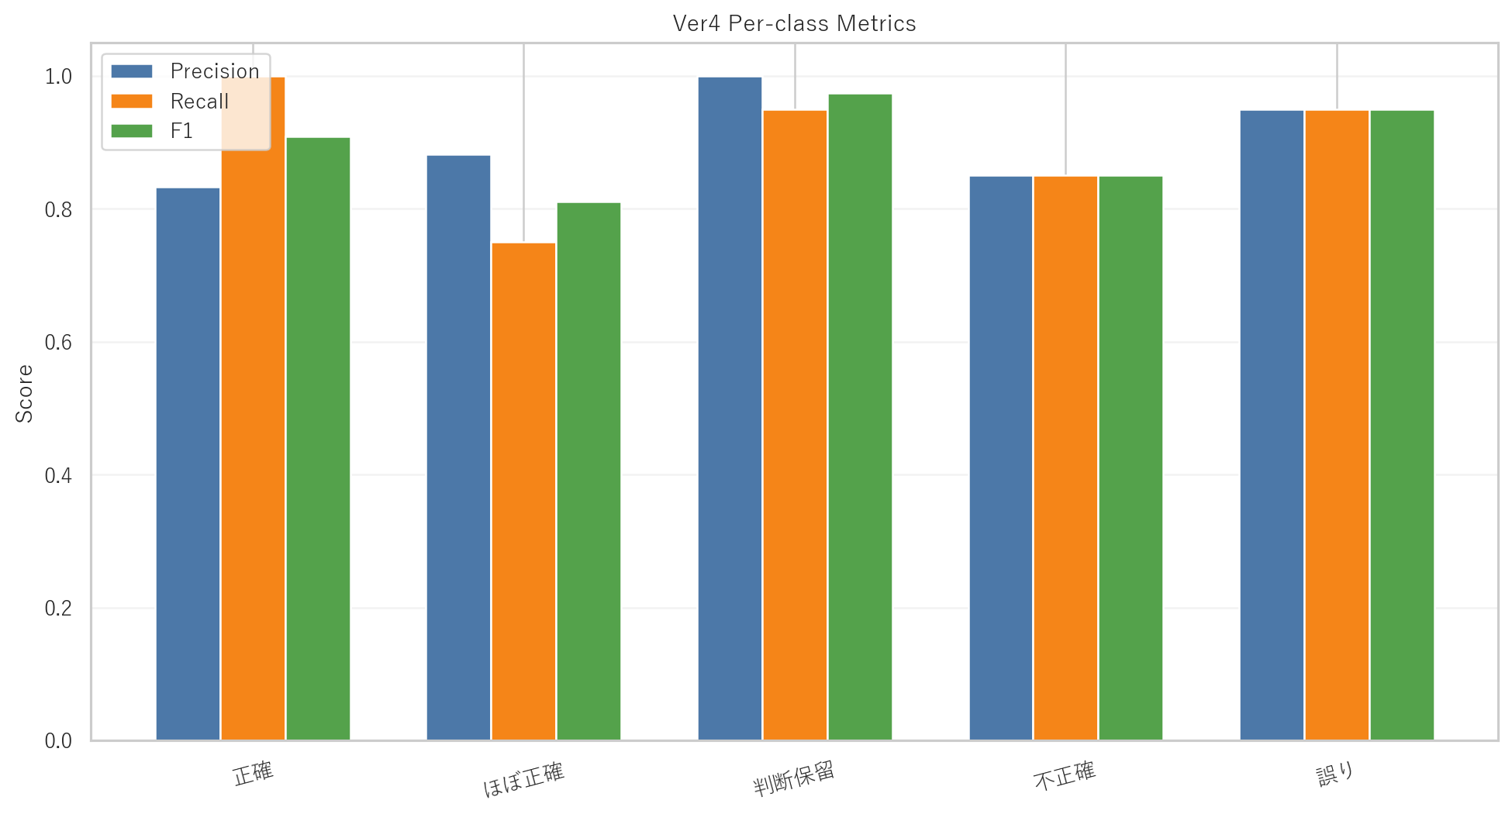
ラベル別性能
安定しているラベルと、境界が難しいラベルを分けて見る
正確
Precision 83.3%
Recall 100.0%
F1 90.9%
ほぼ正確
Precision 88.2%
Recall 75.0%
F1 81.1%
判断保留
Precision 100.0%
Recall 95.0%
F1 97.4%
不正確
Precision 85.0%
Recall 85.0%
F1 85.0%
誤り
Precision 95.0%
Recall 95.0%
F1 95.0%
考察
正確・判断保留・誤りは安定。一方で、ほぼ正確と不正確は境界判定が難しい。
Fake News Checker Ver4 | 4. 分析結果・考察
3

Slide 4
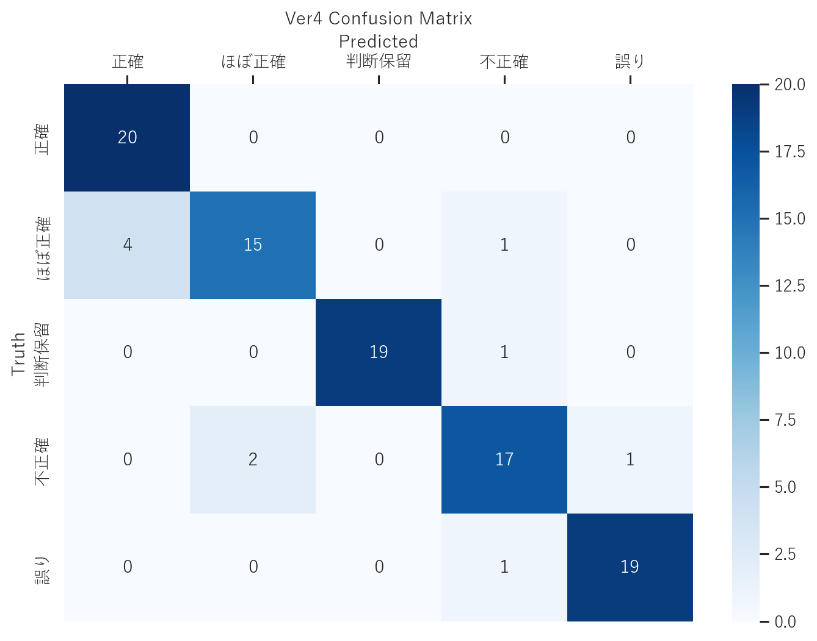
混同行列と主な誤分類
残ミスマッチ10件は中間ラベルの境界に集中
主なミスマッチ
ほぼ正確 → 正確
4件
不正確 → ほぼ正確
2件
ほぼ正確 → 不正確
1件
判断保留 → 不正確
1件
不正確 → 誤り
1件
誤り → 不正確
1件
特に「ほぼ正確 → 正確」が4件あり、軽微なズレをどこまで重く見るかが課題。
Fake News Checker Ver4 | 4. 分析結果・考察
4

Slide 5
考察
Ver4の強みと残課題
明確な正誤に強い
判断保留を扱える
正確 recall 100.0%、誤り F1 95.0%。根拠と一致・不一致がはっきりするケースは安定。
判断保留 F1 97.4%。根拠不足や未確定情報を無理に断定しにくい。
中間ラベルを表現できる
境界判定は残課題
二値分類では拾いにくい、軽微差分や一部真実を分けて扱える。
正確/ほぼ正確、ほぼ正確/不正確、不正確/誤りの境界はまだ揺れやすい。
結論: Ver4は高精度だが、今後は中間ラベルの境界ルールをさらに磨く必要がある。
Fake News Checker Ver4 | 4. 分析結果・考察
5

Slide 6
今後の改善方針
既存100件での高性能を、未知データで確認する
1
blind test 100件を作る
既存データに合わせすぎていないかを確認する
2
同じblind setでVer2/3/4/5を比較
方式の違いを公平に評価する
3
境界判定ルールを構造化
固有名詞ごとの個別対応ではなく、一般化できるルールにする
4
devとblindの両方で確認
既存性能を落とさず、汎化性能を上げる
プレゼンでの一言: 既存100件ではVer4が最良。ただし、次はblind testで汎化性能を確認する。
Fake News Checker Ver4 | 4. 分析結果・考察
6

